Slide 2
تخطيط وإدارة الموارد البشرية
ريما الحسن

Slide 3
أهم العناصر الأساسية في إدارة الموارد البشرية، وهي:
عملية استقطاب وتوظيف الكفاءات في الشركات
عملية تدريب وتطوير الموظفين
عملية تقييم الأداء المبنية على الأهداف الذكية وآليات التحفيز والمكافآت لدمج الموظفين بشكل أكبر

Slide 4
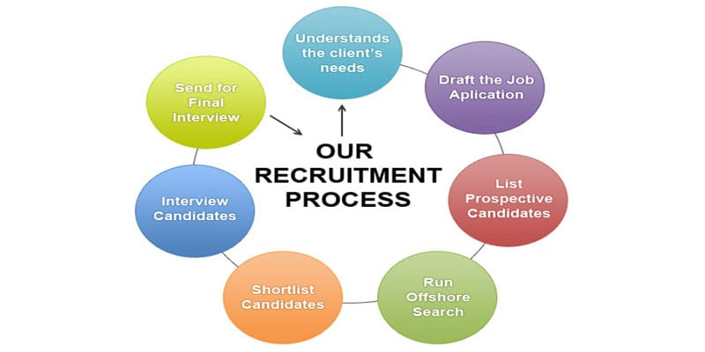
الاستقطاب والتوظيف

Slide 5
عملية الاستقطاب والتوظيف
1. تحديد الاحتياج
2. كتابة الوصف الوظيفي
3. تجهيز الإعلان للشاغر الوظيفي
4. عملية الفرز للمتقدمين
5. أنماط المقابلات
6. الاختيار النهائي وعرض الشاغر والاعتذار لباقي المرشحين الغير مناسبين
7. وضع موازنة التوظيف

Slide 6
تأهيل الموظف الجديد

Slide 7
الترحيب والتأهيل للموظفين الجدد
1. التعريف والترحيب بالموظف الجديد
2. تجهيز الموظف الجديد للتعرف على مكان العمل وطبيعة العمل
3. هدايا مقترحة للترحيب بالموظف الجديد
4. تحديد موازنة عملية التأهيل
5. ما بعد تأهيل الموظف
6. وضع الاهداف الوظيفية

Slide 8
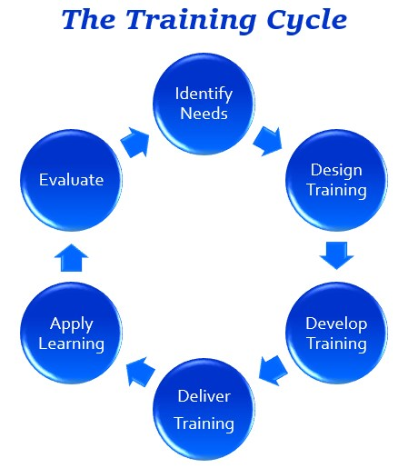
عملية التدريب للموظفين

Slide 9
آليات التدريب
1. تحديد الاحتياجات التدريبية
2. إعداد خطة التدريب وموازنة التدريب
3. تقييم عملية التدريب

Slide 10
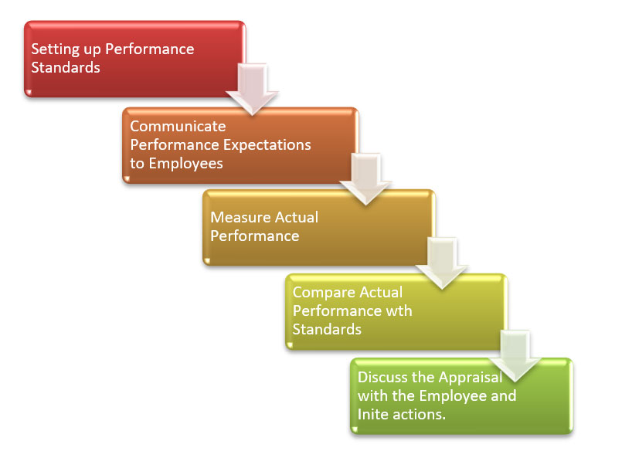
عملية تقييم الأداء

Slide 11
عملية التقييم والتحفيز للموظفين
1. الأهداف السنوية
2. الممارسات الفضلى في طرق تقييم الأداء
3. كيفية إدارة جلسة التغذية الراجعة مع الموظفين
4. التقدير للموظفين
5. الترقيات والحوافز غير المالية، والشبه مالية
6. احتساب المكافآت/ موازنة المكافآت

Slide 12
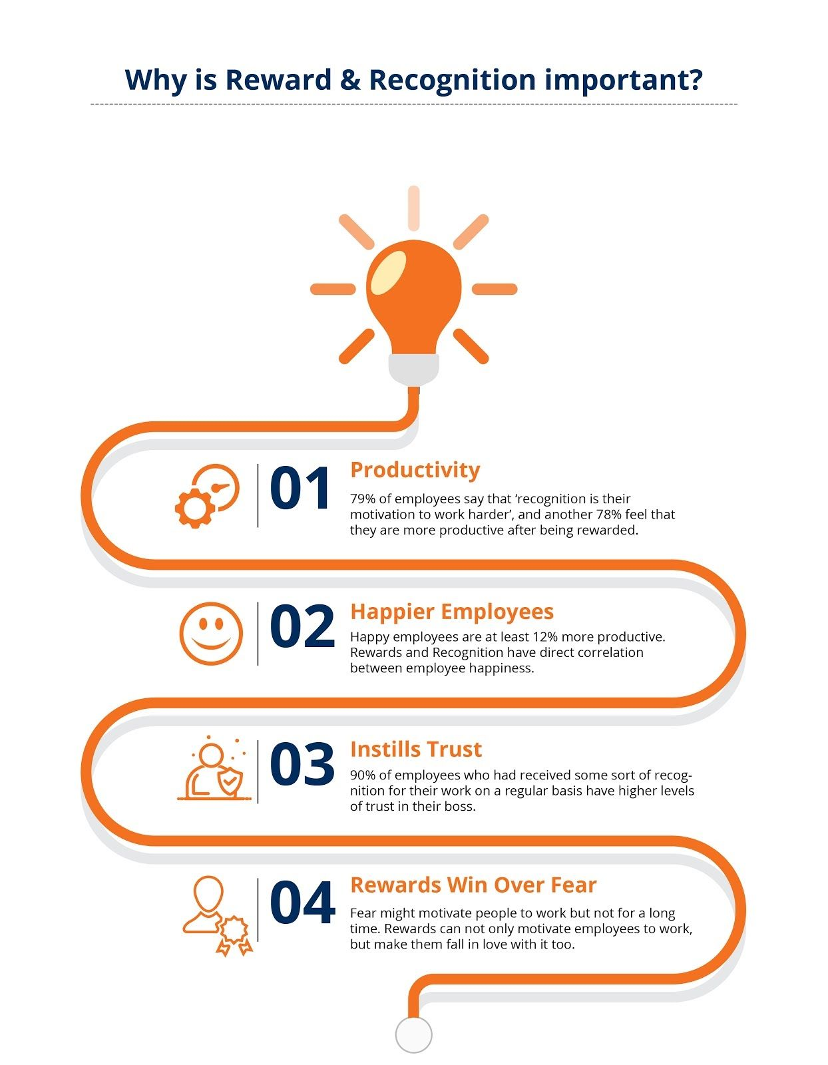

Slide 13
كل التوفيق أتمناه لكم

